Slide 1
期末專案網站說明
00657006廖裕德
00657046陳政沂

Slide 2
網站說明
緣由: 原本我們想要架設以天龍八部為主題的遊戲網頁，但是經過與老師､我們自己的討論後，考慮到主題太廣泛的問題之後，就改成以賽車為主題來設計這個網站了。
遊戲說明:玩家在選擇地圖､車子和背景音樂後，會在所選擇的地圖上進行遊戲，過程中會出現障礙物阻擋去路，但也會有金幣能讓玩家撿拾，成功行駛完地圖的話，還會有金幣加成哦!
遊戲結果的排行榜會出現目前排名最高的人的名字，
讓大家在遊玩的時候能有目標去挑戰。

Slide 3
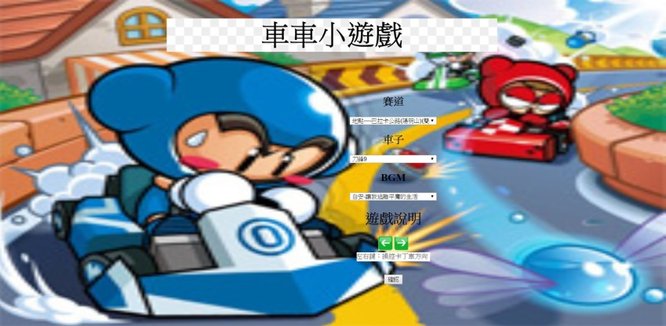
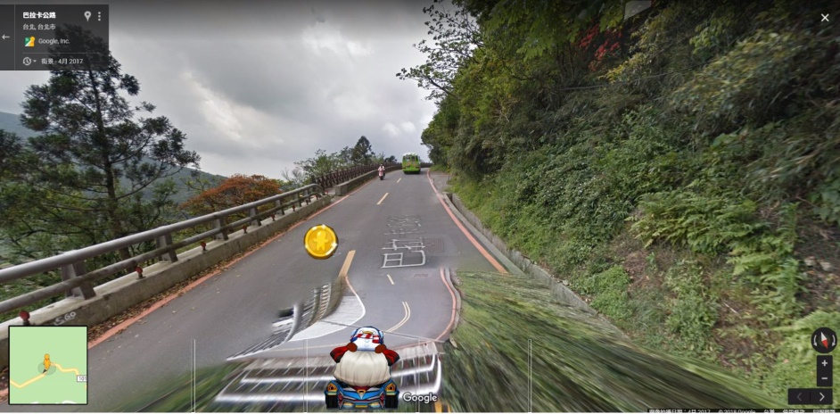
建議配置
透過縮放網頁調整，讓畫面呈現下列的結果

Slide 4
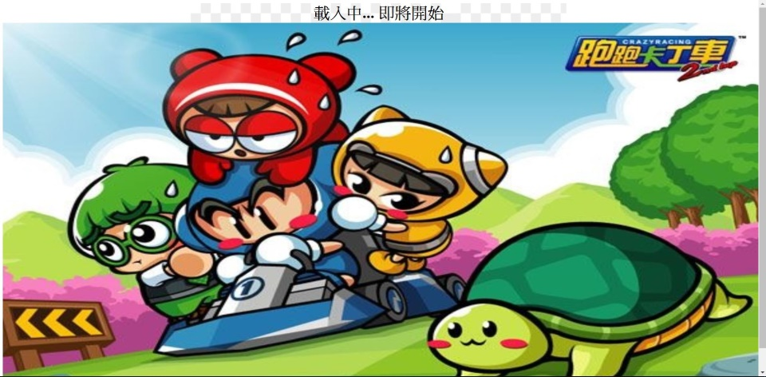
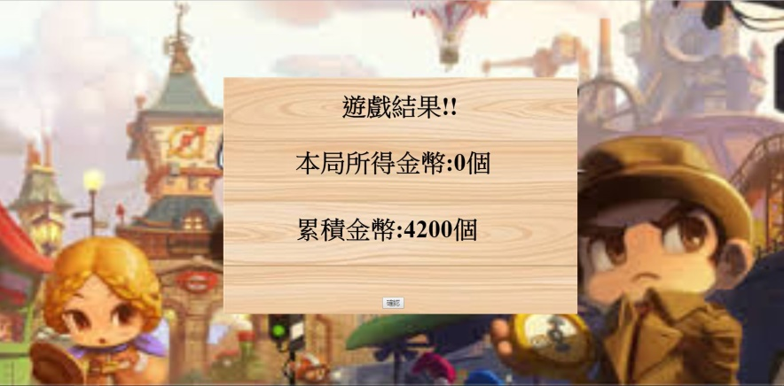
網站架構
起始介面，選擇模式，按下確認後，進入載入畫面
用來轉換場景及等待載入
顯示遊戲結果，按下確認後，回到初始畫面
遊戲畫面，主要遊玩的畫面

Slide 5


使用之web技術
基本:html5 、javascript、 css
Animation(CSS)
應用:車子､障礙物､金幣的移動
Code:當觸發到事件時(按下左右鍵､產生障礙物､金幣)，將物件套用對應的class，藉此產生應有的表現。
0.5秒

Slide 6
使用之web技術
Video
應用:地圖的呈現
遇到的困難:原本想使用Google map的API，讓遊戲地點能直接在Google map的街景模式下出現，但是查過很多資料後，才發現Google在網頁版還沒開發出相關的應用，所以只能折衷使用事先拍好的影片來呈現。

Slide 7
使用之web技術
SetTimeout
應用:車子轉彎的效果、撿到金幣與撞到障礙物的判定
Code:事件觸發(按下左右鍵、產生金幣與障礙物)時使用，讓事件結束時(車子､金幣､障礙物移動到對應的位置)，能呈現對應的效果和檢查是否觸發情況。
P.S:遊戲中出現的關於車子､地圖､成功與失敗出現的影片，都是我們特地實際去截圖､拍攝､處理的，在整個遊戲製作的過程中，也占了滿大部分的時間。

Slide 8
特色與優點
這款遊戲操作簡單，搭配白安靈魂系的歌聲，可以充分達到打發時間、紓解壓力的功用，遊戲也有三種不同的賽道分別代表三種不同的難度，讓玩家隨著遊玩時間的提高培養專注力與耐心，挑戰自我。
這款遊戲的特色在於結合了google map的街景模式，讓玩家在玩的時候也可以欣賞到不同地方的景觀。

Slide 9
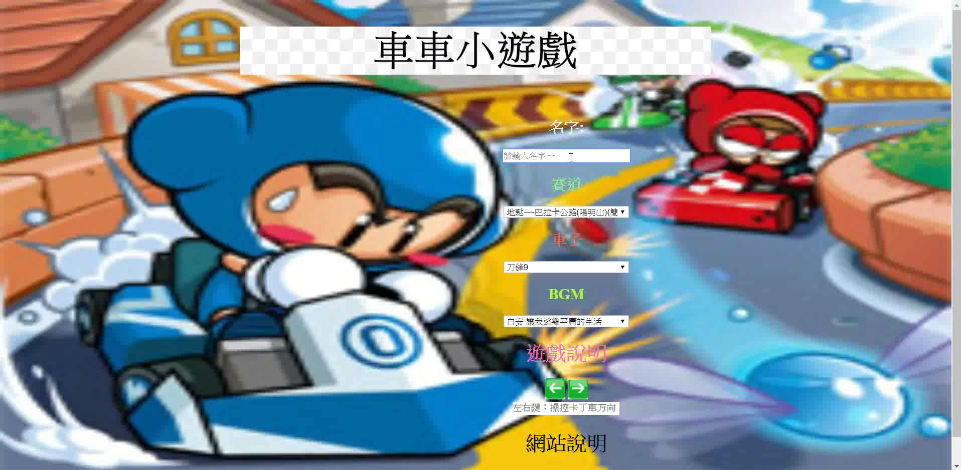
遊戲影片

Slide 10
分工
廖裕德:
程式實作､提供網頁所需素材
陳政沂:
提供網頁所需素材、給予網頁主題方向､
協助網頁更完善

Slide 11
The End

